Slide 1
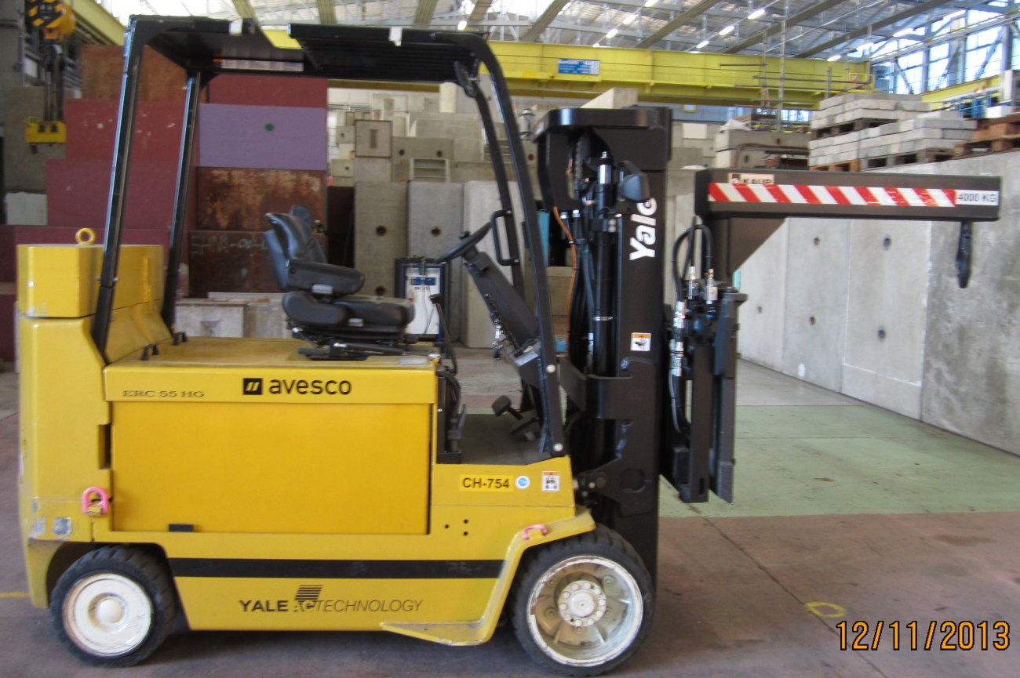
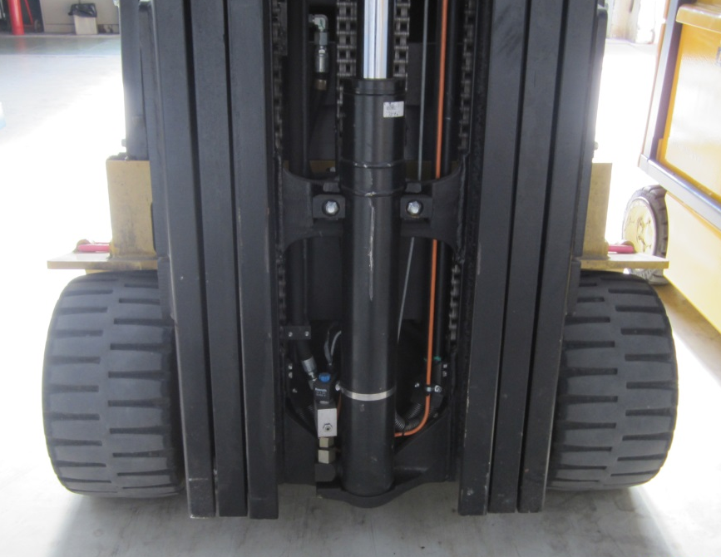
CH754
1.20m
2.40m
2.15m
5.10m
POIDS : 9900Kg
1.40m

